Slide 1
Актер. Режиссер. Театр
Часть 1
vk.com/mhk188
http://prezentacija.biz/

Slide 2


Slide 3
Театральное искусство условно – без нужного «кода» мы не поймем, что происходит в театре
Театральное искусство не может быть правдиво или не правдиво. Оно всегда должно быть правдоподобным, но показывать чистую «правду» никто не может потребовать от театралов

Slide 4
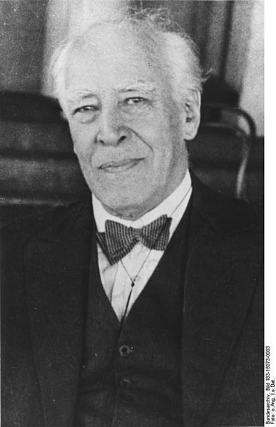
Актерское искусство непрерывно эволюционировало. До начала XX века в актерской игре преобладали шаблонность характеров и типажей
Революцию в актерском мастерстве совершил основатель МХАТа Станиславский
Он призывал актеров чувствовать, что чувствует герой, буквально «влезать в его шкуру». Внутренний мир героев стал иметь большее значение, чем декорации театра и убранство костюмов

Slide 5
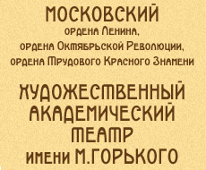
МХАТ, пожалуй, самый большой театральный колледж

Slide 6
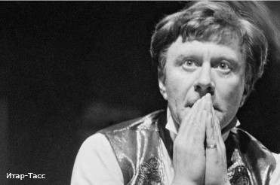
Основу актерского творчества составляет принцип перевоплощения
Существуют понятия внешнего и внутреннего перевоплощения, которые, однако, могут быть разделены только условно.

Slide 7

АКТЕР – единственный царь и владыка сцены
Актер должен вызывать эмоции
Включать зрителя в происходящее на сцене
Заставлять зрителя переживать
Убеждать в сыгранной им роли

Slide 8
Система Станиславского
Целью является достижение полной психологической достоверности актерской игры:
Ремесло по Станиславскому основано на использовании готовых штампов, по которым зритель может однозначно понять, какие эмоции имеет в виду актер
Искусство представления основано на том, что в процессе длительных репетиций актёр испытывает подлинные переживания, которые автоматически создают форму проявления этих переживаний, но на самом спектакле актер эти чувства не испытывает, а только воспроизводит форму, готовый внешний рисунок роли
Искусство переживания - актер в процессе игры испытывает подлинные переживания, и это рождает жизнь образа на сцене

Slide 9
Правда переживаний
Актер должен переживать то, что происходит с персонажем. Эмоции, испытываемые актёром, должны быть подлинными
Продумывание предлагаемых обстоятельств
Чтобы персонаж чувствовал и действовал наиболее верным образом, необходимо понять и продумать обстоятельства, в которых он существует. Обстоятельства определяют его мысли, чувства и поведение

Slide 10
Рождение текста и действий «здесь и сейчас»
Любая эмоция, любое действие должно родиться на сцене. Актер, несмотря на то, что он знает, что он должен делать как тот или иной персонаж, должен дать себе возможность захотеть совершить то или иное действие
Взаимодействие с партнерами
Партнеры должны друг другу доверять, друг другу помогать и содействовать. Чувствование партнера, взаимодействие с ним — один из основных элементов актерской игры, позволяющих поддерживать включенность в процесс игры на сцене.

Slide 11
Работа актера над своими собственными качествами
Чтобы роль получалась максимально «живой» и интересной для зрителя, актёр должен использовать свою наблюдательность (замечать в жизни какие-то интересные ситуации, интересных, «ярких» людей и т. д.) и память, в том числе и эмоциональную (актёр должен уметь вспомнить то или иное чувство для того, чтобы быть в состоянии снова его пережить)
Умение управлять своим вниманием. Актёру необходимо, с одной стороны, не уделять внимания залу, с другой стороны, максимально концентрировать своё внимание на партнёрах, на происходящем на сцене. Кроме того, существуют технические моменты. Актёр должен уметь встать в свет, уметь «не свалиться в оркестровую яму» и т. д.

